Slide 1
Elementos de máquinas II
Aula 12 – Recomendações de projeto de redutores
Prof. Walter Antonio Kapp, Dr. Eng.

Slide 2
Assunto desta Aula
Recomendações de projeto
Esta nota de aula foi baseada no capítulo 9 da apostila de Elementos de máquinas II – EMC 5332 – da graduação em Eng. Mecânica da UFSC,
Elaborada pelo professor Acires Dias

Slide 3
Recomendações de projeto
Pré-dimensionamento - baseado no colapso por fadiga superficial
Geralmente os dados de projeto fornecidos, para o início dos cálculos, são o torque, a rotação da máquina e a relação de transmissão do engrenamento mais dados sobre as condições envolvidas e desejadas. Se no projeto o módulo ou o diâmetro for decidido do nada, um alto grau de iteração pode vir a ocorrer, por isso um pré-dimensionamento se faz necessário.

Slide 4
Recomendações de projeto
O pré-dimensionamento por fadiga superficial é feito pela equação a seguir:
Onde:
T₁ = torque no pinhão [N*m];
i = relação de transmissão;
Y_{M} = fator geométrico (fator MAAG);
Ψ_{d} = b/d;
d’₁ = diâmetro primitivo do pinhão;
Z1 = número de dentes do pinhão;
m = Módulo que define o diâmetro primitivo (m_{t} para helicoidais).

Slide 5
Recomendações de projeto
Recomendação para o número de dentes:
z1 =12: engrenamento a baixa velocidade n1 < 1400 rpm, transmissão sob carregamento pesado (Com deslocamento positivo);
z1 =16: engrenamento a médias velocidades n1 ≅1400 rpm (geralmente com deslocamento de perfil positivo);
z1=22: engrenamento a altas velocidades e cargas elevadas, n1 > 1400 rpm;
z1=30: engrenamento para redutores marítimos acionados por turbina.

Slide 6
Recomendações de projeto
Recomendação para o número de dentes:
Dente suplementar:
i = 2, z1 = 25 ⇒ z2 = 50 ∴ Haverá encontro dos mesmos dentes a cada 2 voltas do pinhão
Solução:
Z2 = 51 e z1 = 25 ⇒ i = 2,04 ∴ Melhor se o problema admitir 2% de erro.

Slide 7
Recomendações de projeto
Recomendação para relações de transmissão:
1 estágio: i≤8 (casos especiais até 18)
2 estágios: 8≤i≤45(casos especiais até 100)
3 estágios: 45≤i≤200(casos especiais até 850).

Slide 8
Recomendações de projeto
Recomendação divisão das relações de transmissão:
Dois estágios:
$$i_{1}=0,71∗i_{t}^{0,7}$$
$$i_{2}=\frac{i_{t}}{i_{1}}$$

Slide 9
Recomendações de projeto
Recomendação divisão das relações de transmissão:
Três estágios:
$$i_{1}=0,85∗i_{t}^{0,45}$$
$$i_{2}=1,12∗i_{t}^{0,3}$$
$$i_{3}=\frac{i_{t}}{i_{1}∗i_{2}}$$

Slide 10
Recomendações de projeto
Recomendação para a relação largura/diâmetro, Ψ_{d}=b/d:
Transmissões leves com pinhões helicoidais Ψ_{d} até 1,8
Transmissões pesadas com pinhões helicoidais Ψ_{d} até 1,4
Engrenagens de em balanço Ψ_{d} ≤ 0,8
Engrenagens de dentes retos Ψ_{d} ≤ 1,2

Slide 11
Recomendações de projeto
Sugestões iniciais para o fator geométrico Y_{M} (Número de MAAG):
Material - Dureza |  | Y_{M} (Mpa)
Pinhão | Coroa
Dureza≈180 HB Grupo A | Dureza≈180 HB Grupo A 0,12 a 0,15 | 1
Dureza≈210 HB Grupo B |  | 1,2 a 1,5
Aço para cementação 58 a 60 Rockwell C | Dureza≈270 - 320 HB Grupo C | 2,2
 | Dureza≈360–400 Grupo CD | 4
 | Aço para cementação 58 Rockwell C | 8

Slide 12
Recomendações de projeto
Valores de fator dinâmico para engrenagens de dentes retos:

Slide 13
Recomendações de projeto
Valores de fator dinâmico para engrenagens de dentes helicoidais:

Slide 14
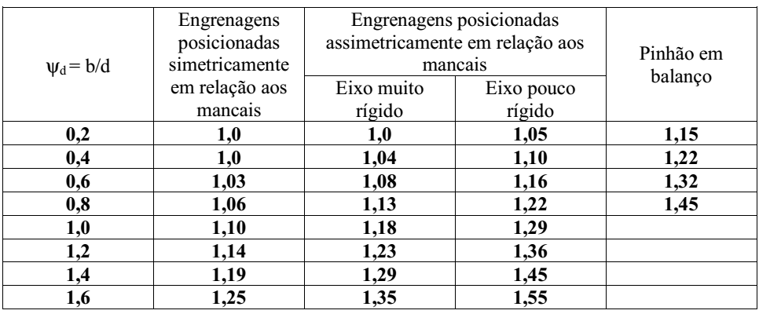
Recomendações de projeto
Valores de fator de distribuição de carga:

Slide 15
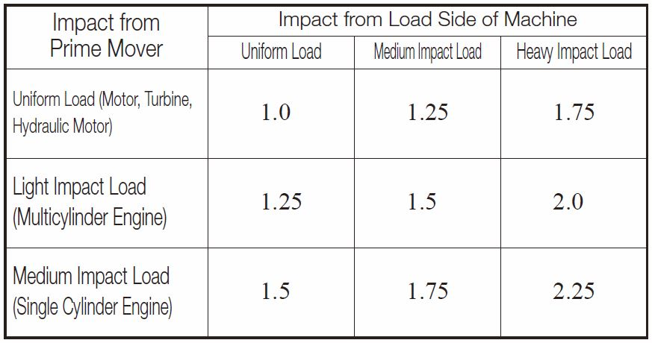
Recomendações de projeto
Valores de fator de serviço - Ks:

Slide 16
Recomendações de projeto
Valores para a tensão admissível de contato contra a fadiga superficial (>10⁷):
Material | Dureza | Tensão admissível (MPa)
Aços carbono e aços liga de média resistência (normalizados ou temperados) | < 350 HB | 2,5 x valor da dureza Brinell
Aços liga de grande resistência para dentes flancos endurecidos superficialmente. | 55–63RockwellC | 25 x valor da dureza Rockweel C
Ferro fundido cinzento | 170 – 270 HB | 1,5 x valor da dureza Brinell
Ferro fundido maleável ou nodular | 170 – 260 HB | 1,8 x valor da dureza Brinell

